Slide 1
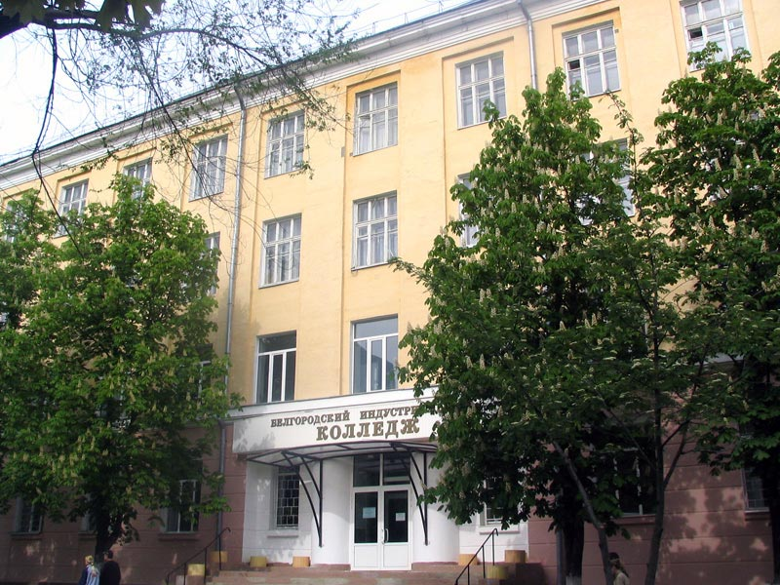
Специальность 27.02.05
СИСТЕМЫ И СРЕДСТВА ДИСПЕТЧЕРСКОГО УПРАВЛЕНИЯ
программа дополнительного профессионального образования - профессиональной переподготовки
«Монтажник слаботочных систем охраны и безопасности»
Срок обучения:
10 месяцев на базе среднего и высшего профессионального образования

Slide 2
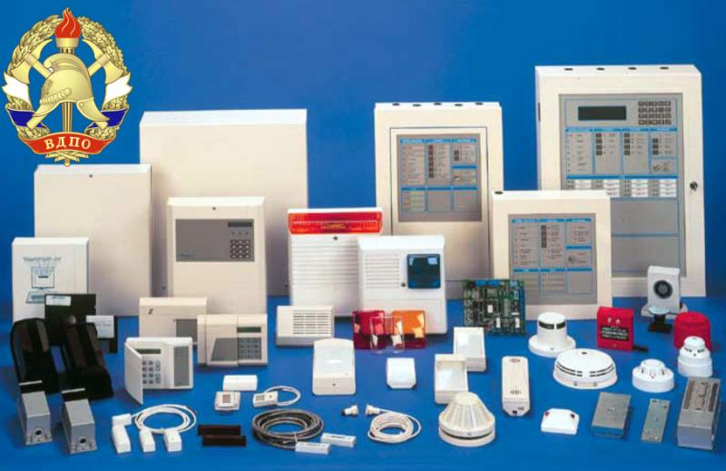
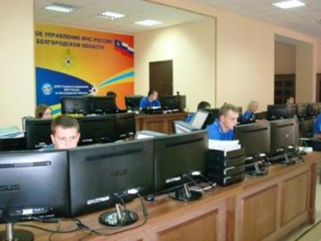
Подготовка наиболее востребованных специалистов на рынке труда Белгородской области ведется по направлению: - Системы безопасности;

Slide 3
Безопасность – важнейший приоритет в жизни любого человека. Сегодня на работе и дома нашу безопасность обеспечивают системы безопасности. Взломам, пожарам, протечкам газа и прочим несчастьям успешно противостоят «умные» системы безопасности.
Датчики постоянно контролируют всевозможные показатели и моментально подают сигнал в случае опасности.

Slide 4
Направления работ Монтажника слаботочных систем охраны и безопасности
В обязанность специалистов входят такие виды работ, как установка систем видеонаблюдения, охранно-пожарной сигнализации, систем контроля и управления доступом и прочее.

Slide 5
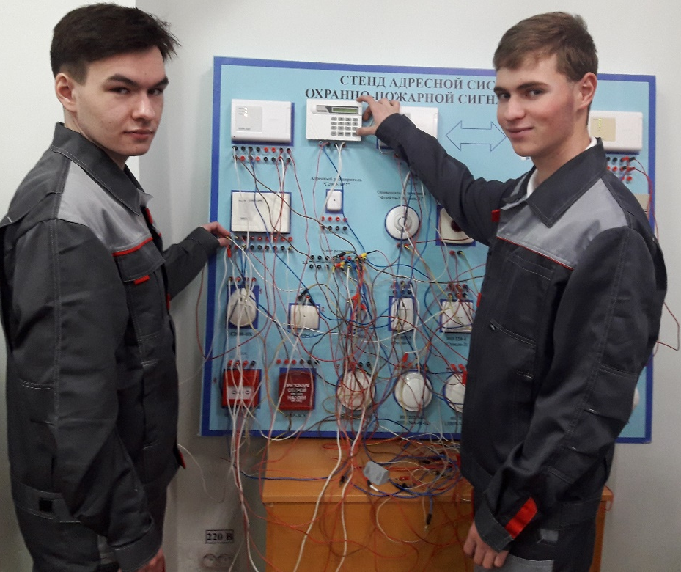
Инновации
Вопрос противопожарной безопасности всегда был и остается актуальным во всех сферах жизнедеятельности человека.
Очевидно, что залогом успешной борьбы с огнём является своевременное обнаружение источника и непосредственно факта возгорания на подконтрольной территории.
Использование современных установок пожаротушения в совокупности с системой раннего обнаружения не только сводит к минимуму прямой ущерб от гибели персонала и оборудования, но и существенно снижает косвенные затраты, связанные с прерыванием технологических и бизнес-процессов.

Slide 6
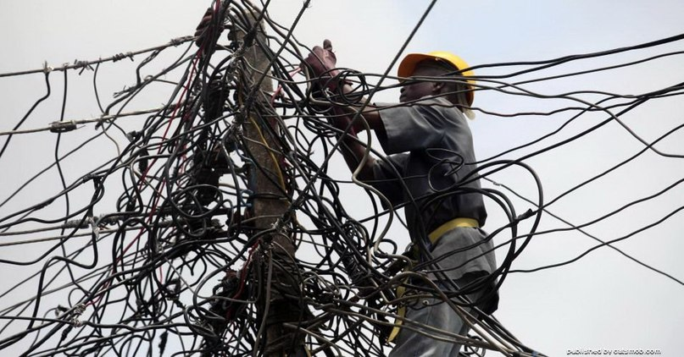
Монтажники слаботочных систем охраны и безопасности являются людьми творческими, способными креативно мыслить.
Под этими терминами понимается категория людей, способных находить новые пути решения поставленных задач, быстро перестраиваться с одной задачи на другую, «генерировать идеи».
Запрос на креативных специалистов высок из-за быстрого развития технологий – старые технологии быстро устаревают и отбрасываются, а специалистов, владеющих новым всегда не хватает. В связи с этим есть огромный запрос не просто на людей с качественным образованием, а на людей способных быстро обучаться, переучиваться, воспринимать новые технологии.

Slide 7
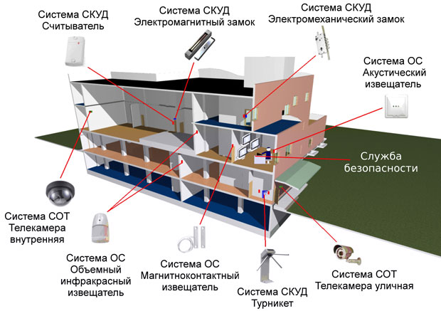
Перед тем как непосредственно установить и разработать проект безопасности необходимо выяснить факторы угроз, к которым относятся - злоумышленное проникновение на территорию, кража или вынос предметов, хищение информации, аварии технологического характера, пожары.
После выяснения всех необходимых факторов угроз подбирается оборудование, которое будет обеспечивать надлежащий уровень безопасности.

Slide 8
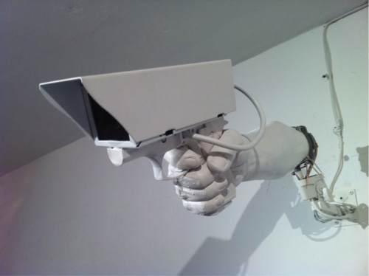
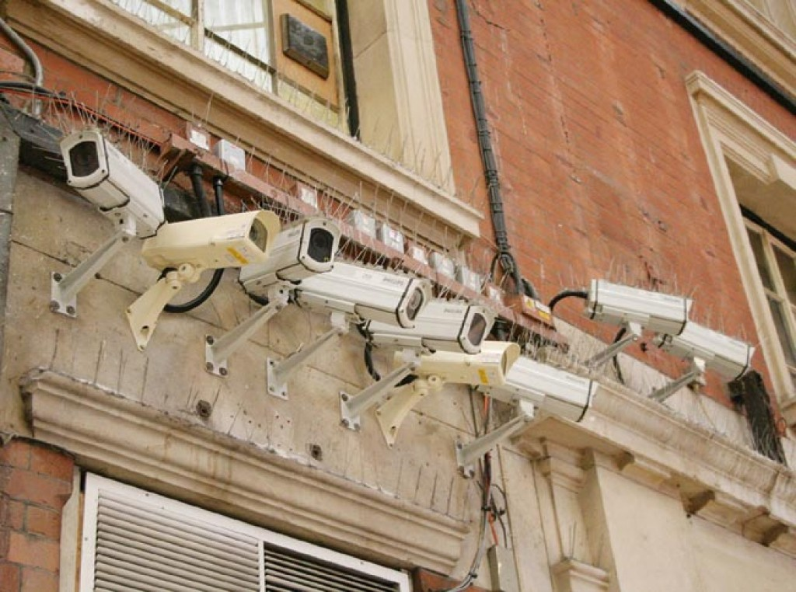
Видеонаблюдение
В данный момент системы видеонаблюдения пользуются большим спросом как среди предприятий, так и среди частного сектор.

Slide 9
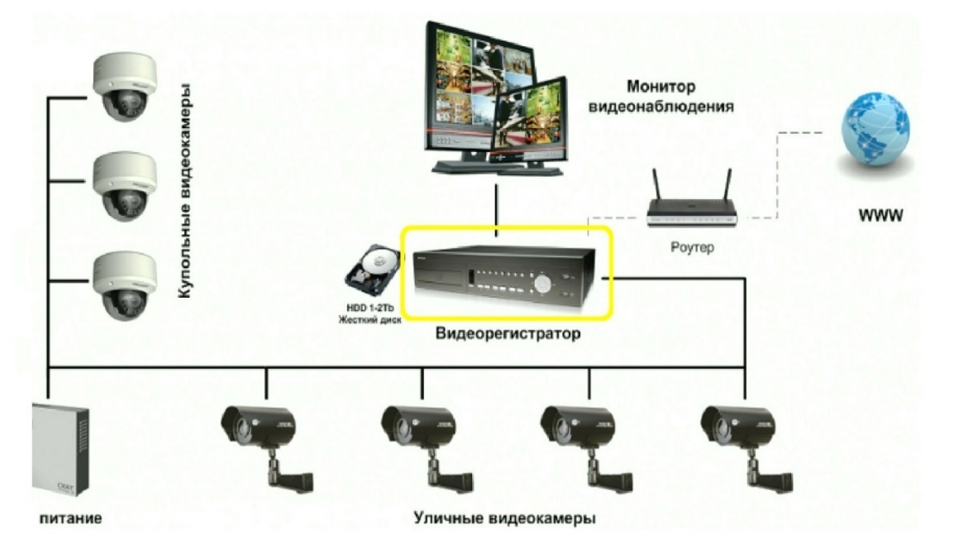
Видеонаблюдение
Позволяет осуществить визуальное наблюдение, запись событий на выделенном для слежения участке технологической зоны.
Установка видеонаблюдения позволяет осуществлять непрерывный контроль и фиксирование обстановки в зоне наблюдения, при необходимости просматривать записанные изображения.

Slide 10
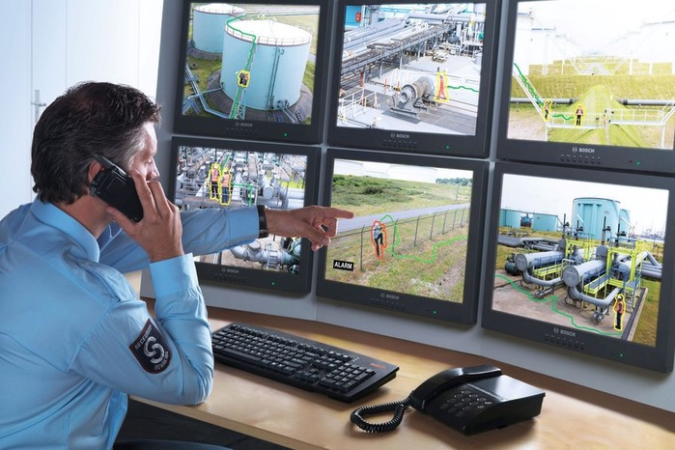
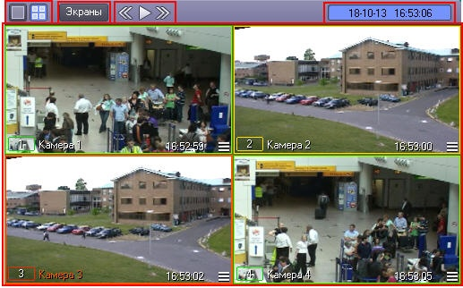
Видеонаблюдение
В первую очередь это, конечно же, охрана объекта, позволяющая:
сократить штат сотрудников охраны;
осуществлять оперативную реакцию на тревожные ситуации;
дополнять и оптимизировать действие других систем охраны объекта.
Действительно, система охранного видеонаблюдения в состоянии обеспечить бесперебойность, удобство и оптимальную надежность мониторинга объекта.

Slide 11
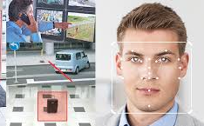
Видеонаблюдение
Без видеонаблюдения сегодня не обходится обустройство ни одной комплексной охранной системы, ведь на основе современных IP-видеокамер возможно реализовать, к примеру, такие функции, как распознавание номерных знаков автомобилей и лиц людей, поиск людей по архивным записям.

Slide 12
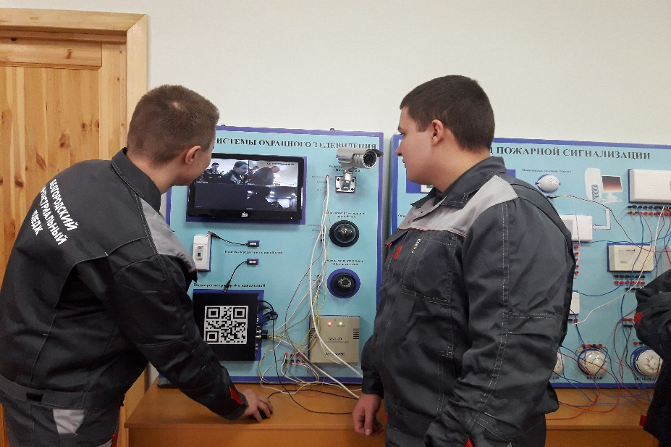
В обязанность специалиста входят такие виды работ, как монтаж, пусконаладка и проектирование систем видеонаблюдения

Slide 13
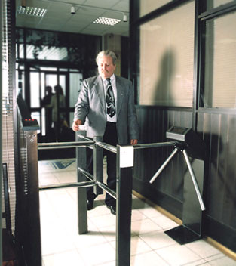
Система контроля и управления доступом
Выполняет функции:
обеспечение санкционированного входа и выхода, а также предотвращение несанкционированного прохода в здания, помещения и зоны ограниченного доступа;
передача извещений о срабатывании охранной сигнализации с объекта на ПЦО;
Учет рабочего времени сотрудников предприятия

Slide 14
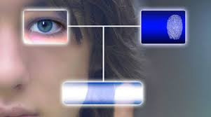
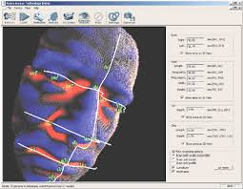
Система контроля и управления доступом
Сегодня наиболее широко для этого применяются:
электроконтактные ключи Touch Memory (ТМ)
бесконтактные Proximity карты;
клавиатурные и радиоканальные устройства;
биометрические контроллеры позволяют оценивать физиологические характеристики человека
системы распознавания личности по трехмерному изображению лица бродвей 3D

Slide 15
интеграция систем телекоммуникаций и систем безопасности

Slide 16
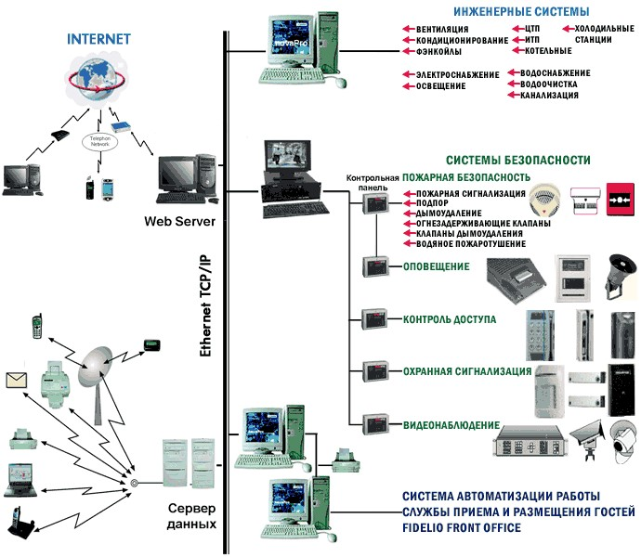
интеграция систем телекоммуникаций и систем безопасности

Slide 17
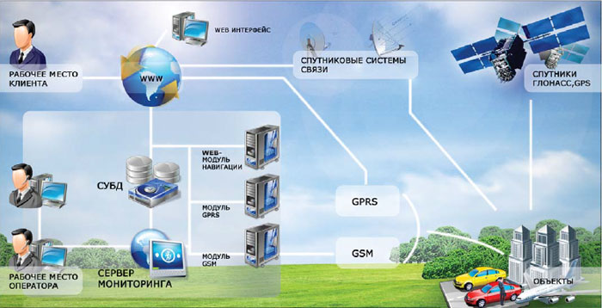
Передача оповещений о событиях
Данные, собираемые системой «Навигатор-С», можно использовать различным образом: отображать местоположение объектов на электронной карте, вести табличный учет состояния объектов, подсчитывать статистику (пройденный путь, время стоянок и т.п.).
Информация о мобильных и стационарных объектах (координаты, показания датчиков, сигналы тревоги, путевые и аппаратные события, текстовые сообщения) передается на диспетчерские центры «Навигатор-С», где сохраняется в базах данных для последующего анализа

Slide 18
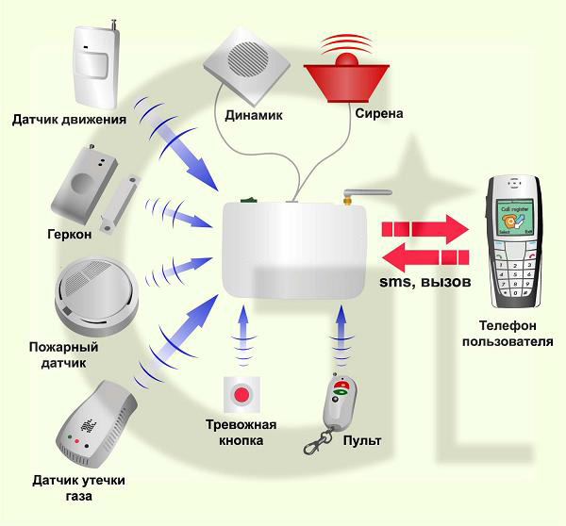
Передача оповещений о событиях
GSM-сигнализация является охранной системой, состоящей из контрольной панели и некоторого количества извещателей: охранных, пожарных, утечки воды,

Slide 19
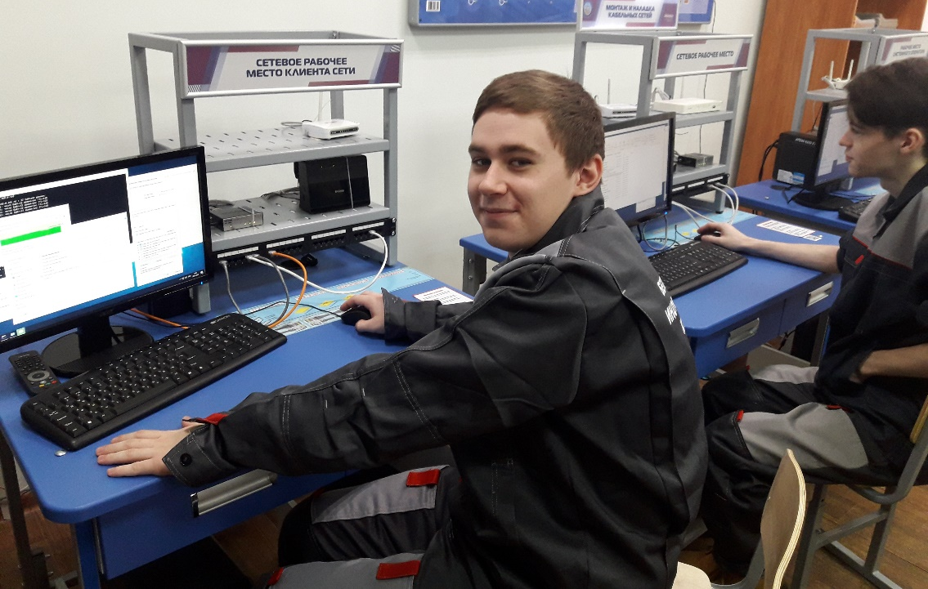
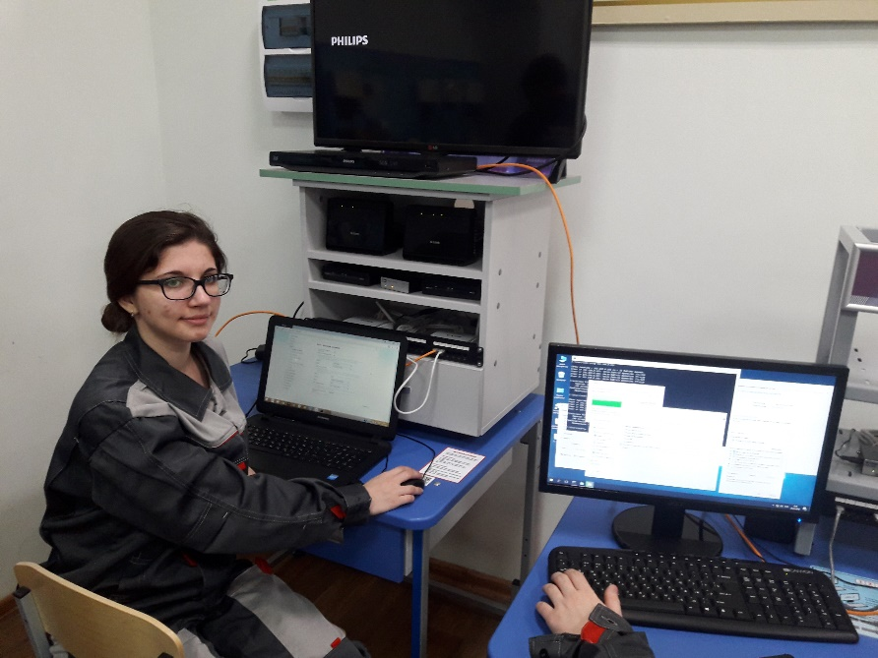
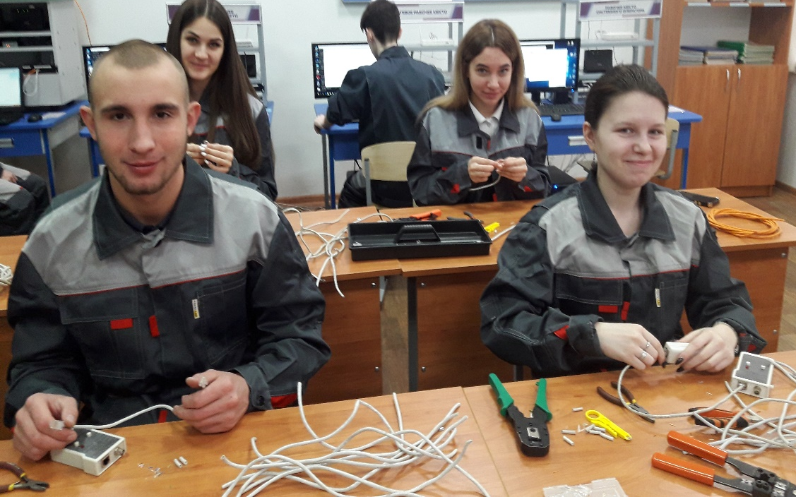
Интеграция в Системы телекоммуникаций
Во время проведения практических работ студенты приобретают навыки обжима сетевого кабеля, изучают принципы построения систем телекоммуникации, построения вертикальных магистральных линий, изучают способы диагностики и устранения ошибок в рабочих системах с помощью Lan-тестера и мультиметра, отрабатывают практические навыки коммутации кабельных систем.

Slide 20
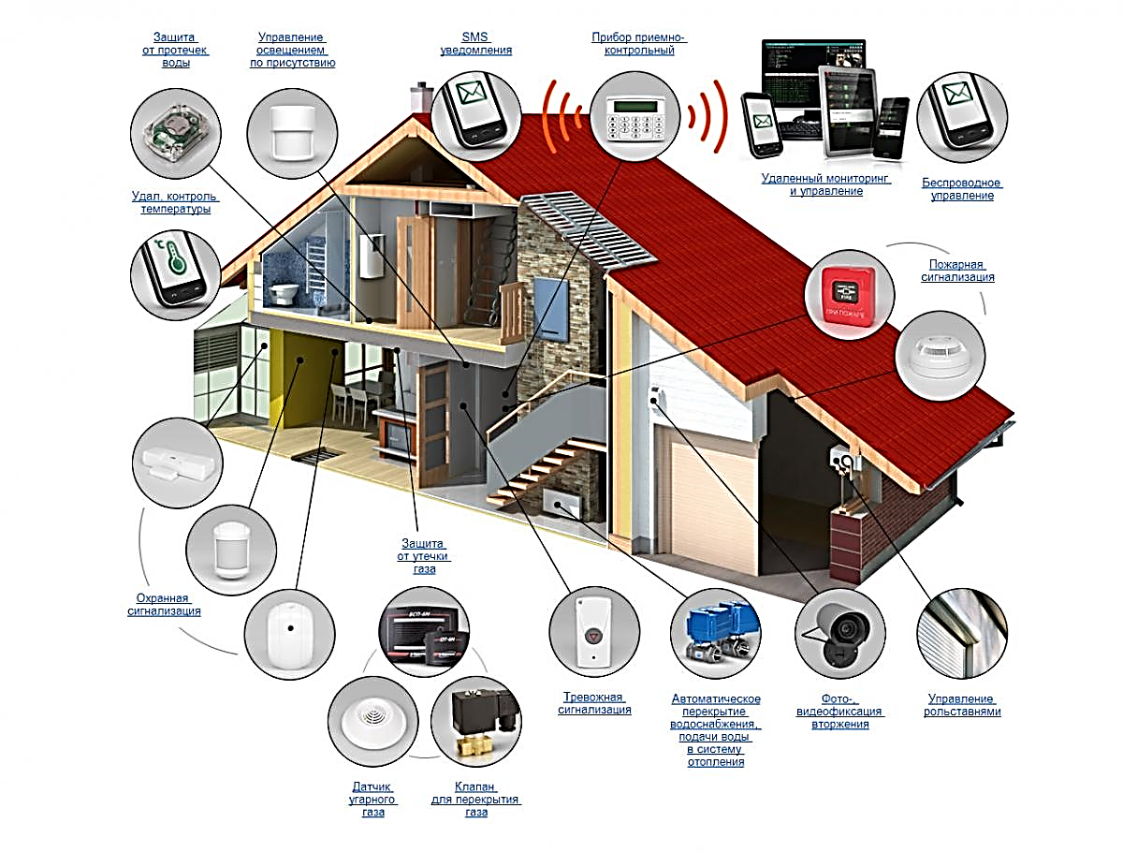
Система «Умный дом»
Эта система является одной из самых распространенных. Ее можно встретить практически на каждом объекте. Эта система контролирует любые отклонения от нормальных параметров.

Slide 21
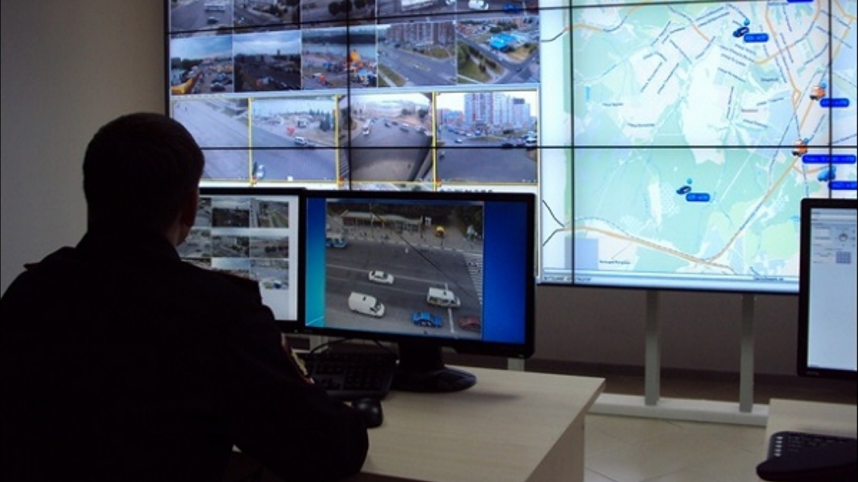
Система «Безопасный город»
Программа «Безопасный город» - это:
оперативный круглосуточный контроль ситуации на улицах и объектах города в режиме реального времени;
ведение видео- и аудиоархива;
автоматическое оповещение о возникновении чрезвычайных ситуаций соответствующих служб и организаций,
предоставление визуальной информации с мест установки телекамер;
восстановление хода событий на основе записанных видеоматериалов;
интеграция видеоинформации с информацией других автоматизированных систем городской инфраструктуры.

Slide 22
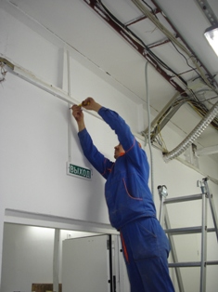
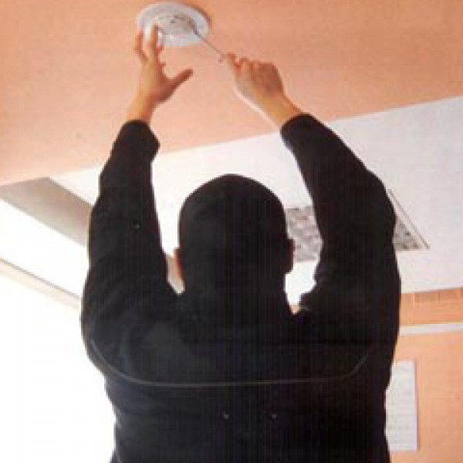
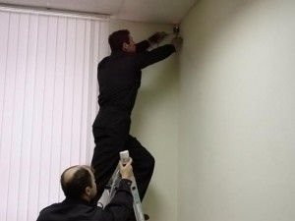
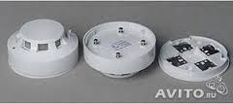
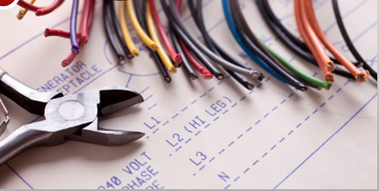
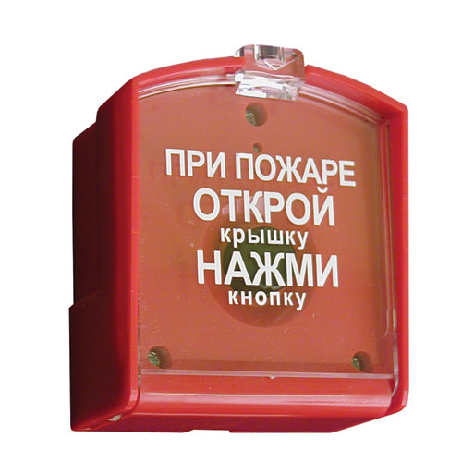
Освоение профессиональных компетенций
Монтаж датчиков, извещателей, приемо-передающих приборов охранной, охранно-пожарной, тревожной сигнализации, а также объектовых оконечных устройств к системам охраны и безопасности объектов капитального строительства

Slide 23
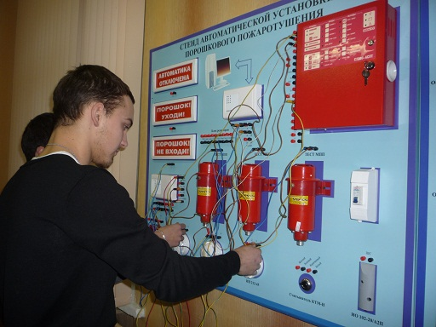
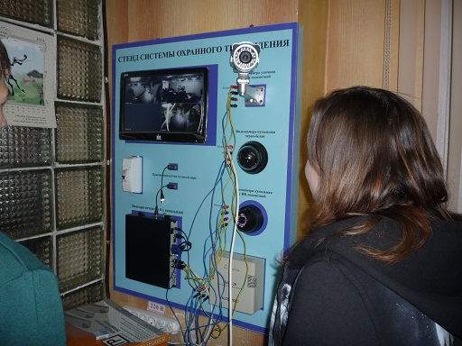
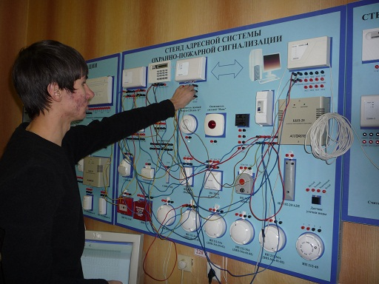
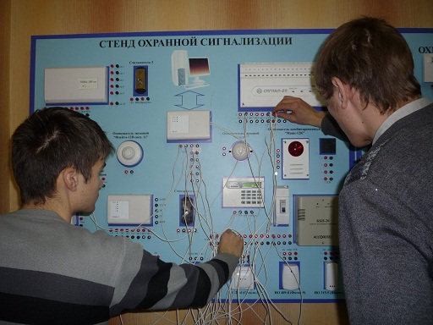
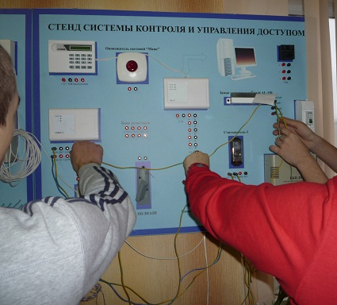
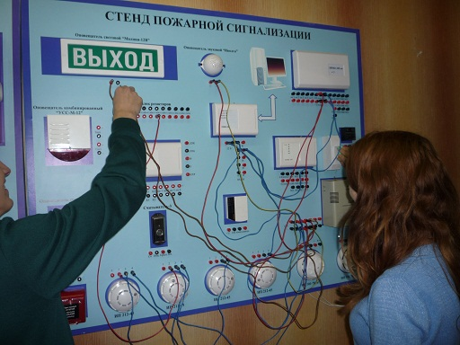
Освоение профессиональных компетенций
Проверка проведенного монтажа и соединений в коммутирующих узловых устройствах в соответствии с технической документацией

Slide 24
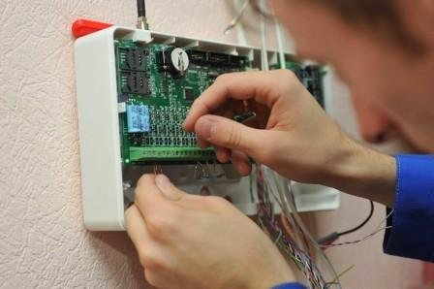
Освоение профессиональных компетенций
Диагностика электронного оборудования.
Осуществление технического обслуживания и ремонта электронного оборудования

Slide 25
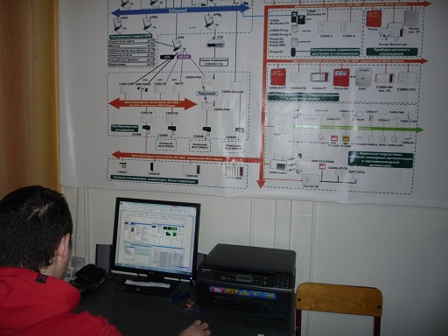
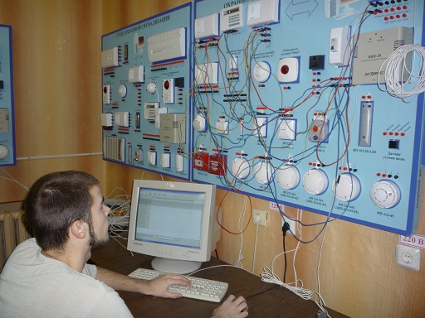
Освоение профессиональных компетенций
Подготовка к работе компьютерных и периферийных устройств, используемых для записи, хранения, передачи и обработки различной информации.

Slide 26
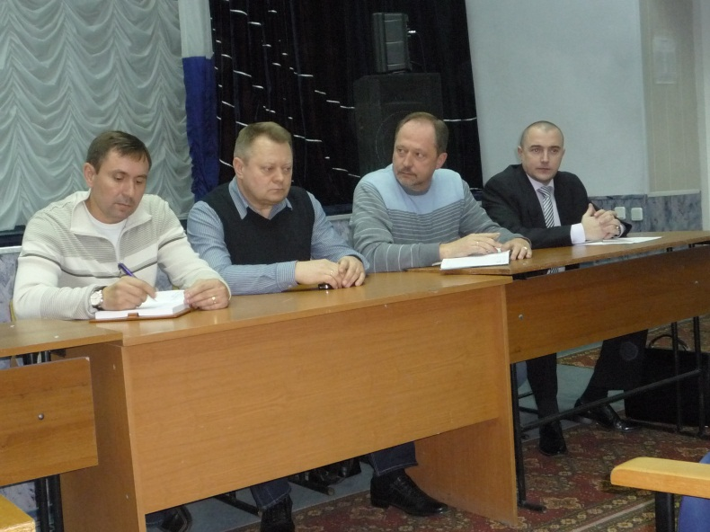
Места прохождения производственного обучения
ПАО РОСТЕЛЕКОМ
Главное управление МЧС России по Белгородской области
Филиал ФГУП «Охрана» МВД России по Белгородской области
ООО Некоммерческое партнерство по пожарной безопасности в Белгородской области «Содружество»
ООО «Мир безопасности»
ООО «Центр безопасности»
ООО «АлАн секьюрити»
ООО «Техмонтаж»
ООО ЧОП «ОСА»
ООО «Технический барьер»
ООО «Технология охраны»
ООО «Специальные системы»
ООО «АРГОС», ООО «Азимут» И ДР.

Slide 27
Получение дополнительного образования
«Специалист по оборудованию диспетчерского контроля», Направление подготовки: Монтаж и наладка оборудования диспетчерских систем. Уровень квалификации – 5,6.
«Специалист по приему и обработке экстренных вызовов», Направление подготовки: Прием и обработка экстренных вызовов (сообщений о происшествиях). Уровень квалификации - 6.
«Рабочий по монтажу приборов и аппаратуры автоматического контроля, регулирования, управления (монтажник)»,
Направление подготовки: Монтаж и испытание трубных проводок первой и второй категории, монтаж приборов третьей категории сложности, электрических проводок. Уровень квалификации – 3.
«Специалист по обслуживанию телекоммуникаций», Направление подготовки: Обслуживание станционного телекоммуникационного оборудования.
Уровень квалификации -5.

Slide 28
Получение высшего образования
Выпускники специальности могут продолжить свое обучение в:
- БГТУ им. Шухова, институт Управление в технических системах. Поступление без экзаменов, по результатам тестирования.
НИУ БелГУ, институт информационных технологий и телекоммуникаций.
Для поступления необходимо сдать ЕГЭ, а также другие высшие технические учебные заведения.

Slide 29
Заключение
Системы безопасности – это автоматизированный комплекс для охраны различных объектов имущества (зданий, включая прилегающую к ним территорию, отдельных помещений, автомобилей, сейфов и пр.). Основное назначение - предупредить, по возможности предотвратить или способствовать предотвращению ситуаций, в которых будет нанесён вред людям или материальным и не материальным ценностям, связанных прежде всего с действиями других лиц.
Как ни была бы наша специальность широка, она будет развиваться все дальше и дальше. И мы поможем людям защитить себя и своё имущество.

